Slide 1
Viscosidad

Slide 2
Definiciones generales
Propiedad de los fluidos
Representa la fricción interna en un fluido
Ppal. Característica de los productos lubricantes.
Es dependiente de la temperatura.
Opuesto a la fluidez

Slide 3
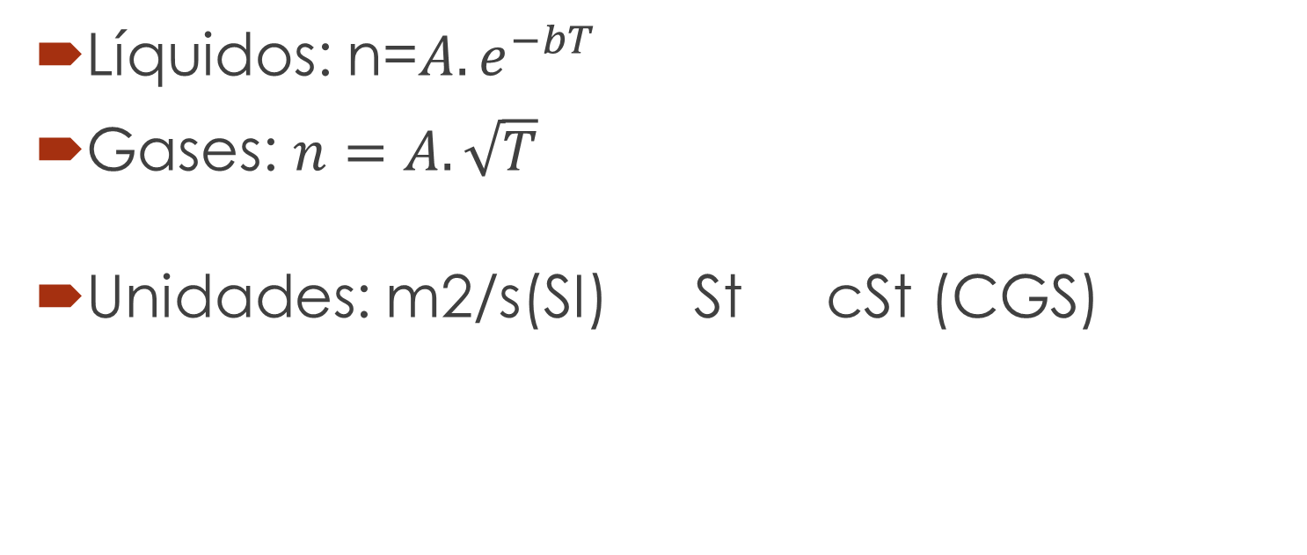
Consideraciones generales
Líquidos: n=${A.e}^{−bT}$
Gases: $n=A.\sqrt{T}$
Unidades: m2/s(SI) St cSt (CGS)

Slide 4

Mediciones basadas en la teoría de viscosidad
Ec. Poiseuille: η $=\frac{P∗π∗r∗t}{8vL}$
$\frac{{\text{η}}_{1}}{{\text{η}}_{2}}=\frac{D_{1}.t_{1} }{D_{2}.t_{2} }$

Slide 5
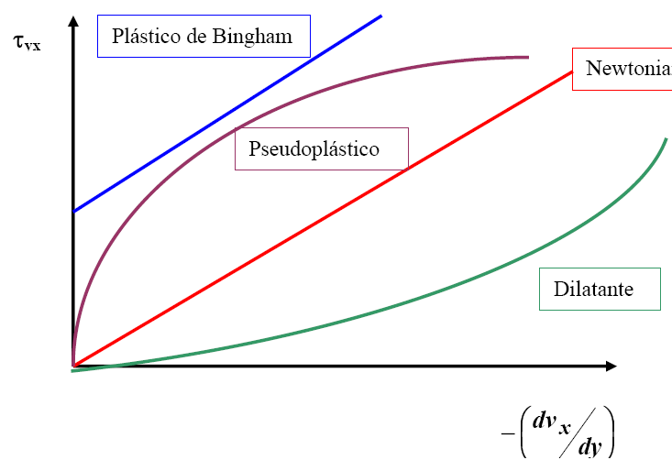
Clasificación de los fluidos
Puramente viscosos (newtoniano)
Dependientes del tiempo
No dependientes del tiempo
Viscoelásticos
Dependientes del tiempo
No dependientes del tiempo
No newtoniano (viscosidad aparente)

Slide 6
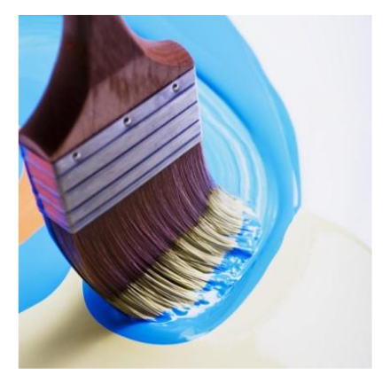
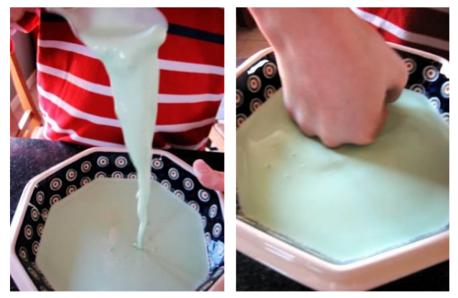
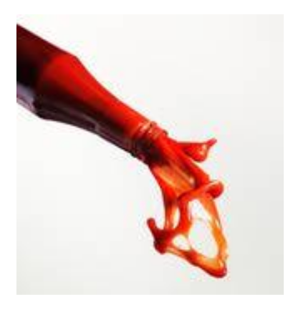
Fluidos independiendes del tiempo
Seudoplásticos
Dilatadores
De Bingham

Slide 7
Tipos de viscosidades
Viscosidad dinámica (µ o η) [Pa.s] [cP] (centipoise)
Viscosidad cinemática (v) [η/ρ] [cSt] (centistokes)
Viscosidad aparente (VA)
cSt = cP/SG SG = gravedad específica del fluido

Slide 8
Viscosidades relativas
Viscosidad Engler: v = t/to
Viscosidad saybolt: [s] S.S.U y S.S.F.
Viscosidad Redwood: [s]
SAE, SAE H.D.

Slide 9


Índice de viscosidad
Ecuación de Eyring
Ecuación de van Velzen
Uso de nomogramas

Slide 10
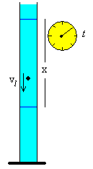
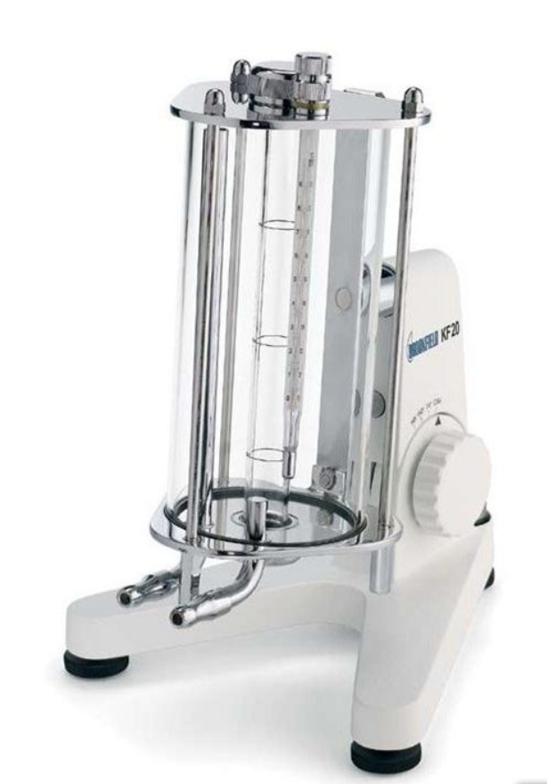


Mediciones empíricas de viscosidad
Mediante tubo trasparente (caída de pistón o de esfera)
R = 3*π*D*μ*V

Slide 11
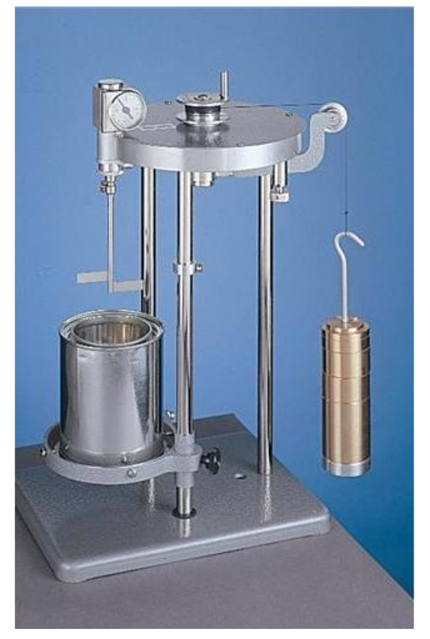
Mediciones empíricas de viscosidad
Mediante un disco que gira (viscosímetro Couette)
Variaciones: viscosímetro Brookfield, McMichael y Stormer (pinturas).

Slide 12

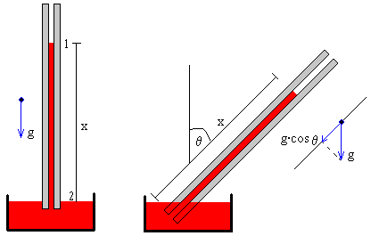

Mediciones empíricas de viscosidad
Método de caída de una columna vertical de fluido

Slide 13
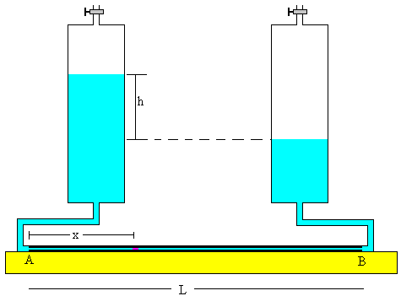
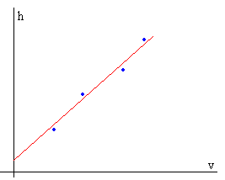
Mediciones empíricas de viscosidad
Viscosímetro de tubo capilar
μ = * p*D 4* 128*Q* l

Slide 14
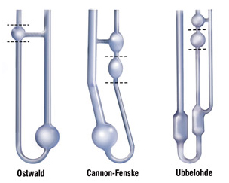
Mediciones empíricas de la viscosidad
Viscosímetro de Ostwald
ley de Poisseuille

Slide 15
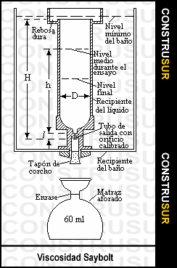
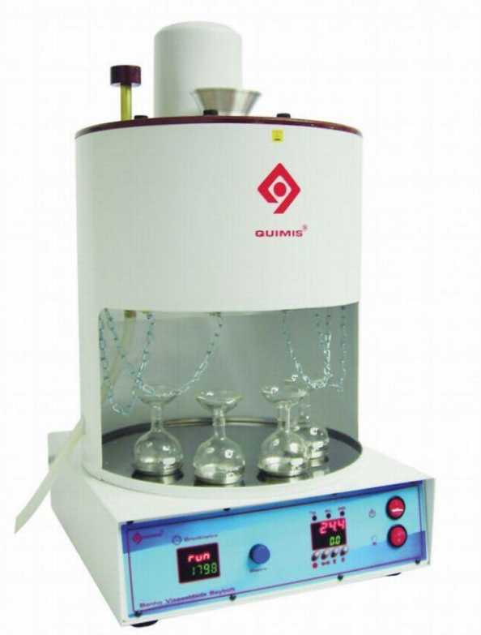
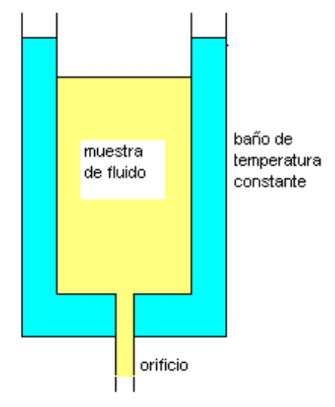
Mediciones empíricas de la velocidad
Viscosímetro Saybolt [s]

Slide 16
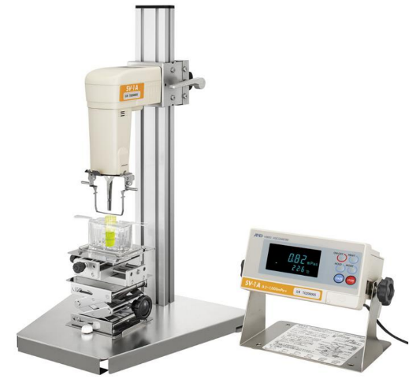
Mediciones empíricas de la viscosidad
Viscosímetros rotacionales:
Brookfield
Cup and bob
Couette o Searle
Stormer
Vibracionales

Slide 17
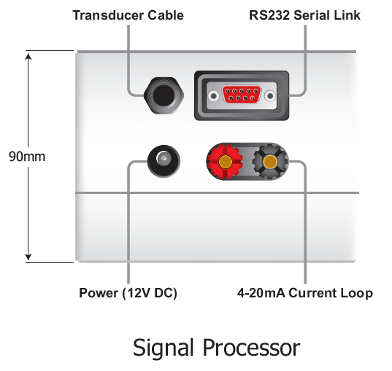
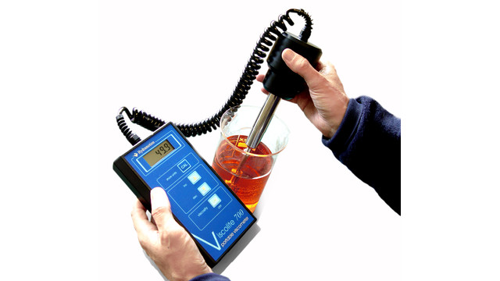
Viscosidad en campo
Hydramotion Viscolite 700HP

Slide 18
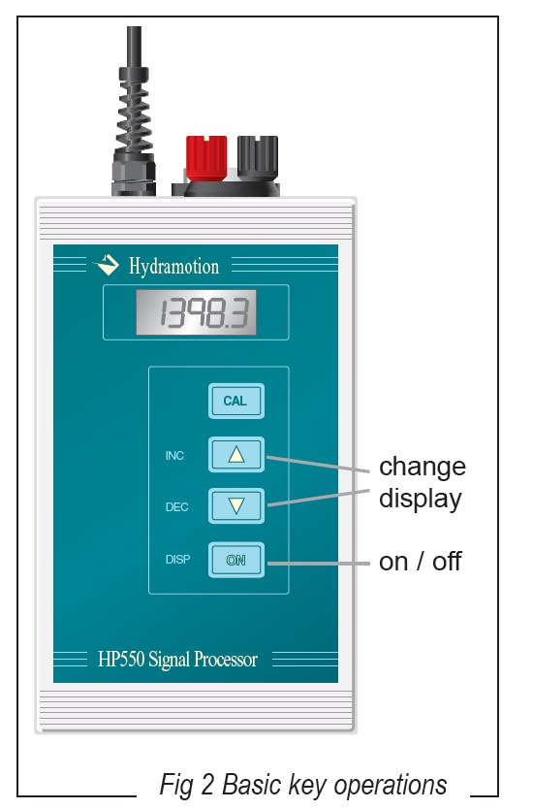
Viscosidad en campo
Con las teclas arriba y abajo
VL: Lectura “en vivo” de la viscosidad
VC: Lectura corregida por temperatura de referencia mas constantes.
t : temperatura del fluido.

